Slide 1
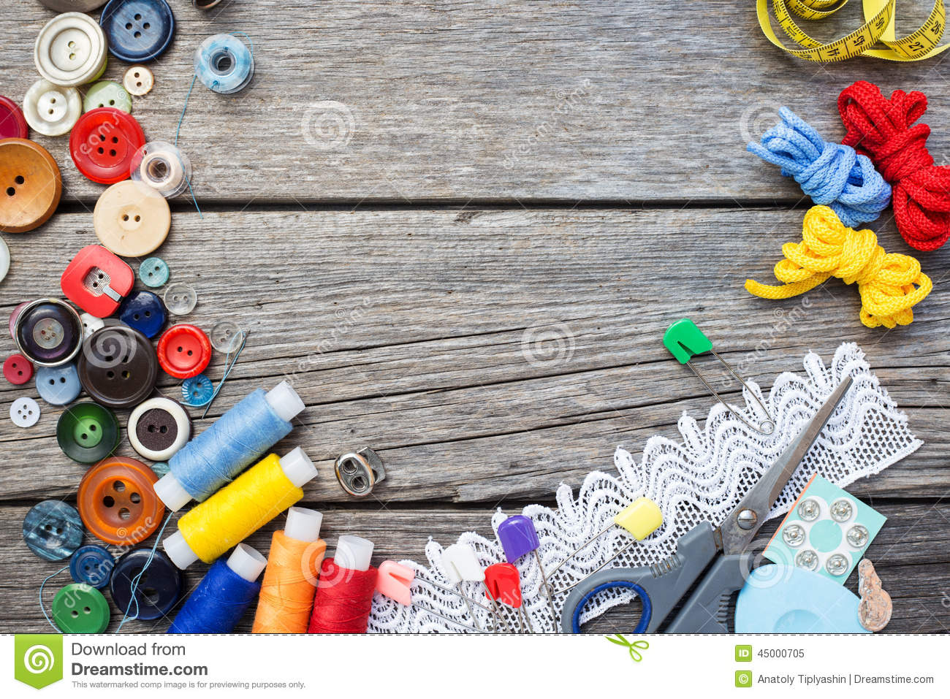
Спеціальність 014.12 Середня освіта (Образотворче мистецтво)
Додаткова кваліфікація «Керівник гуртка декоративно-прикладного мистецтва»

Slide 2
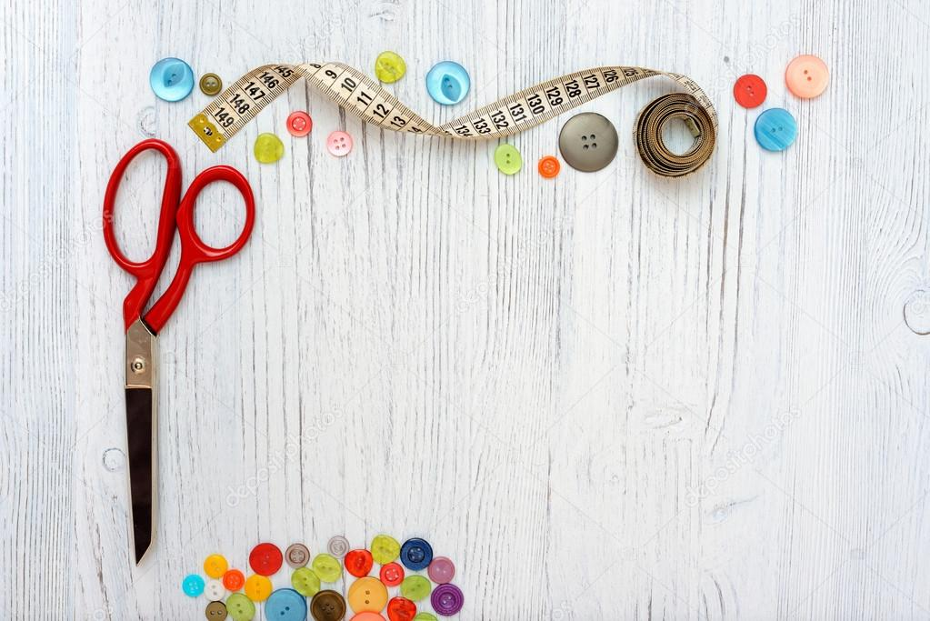
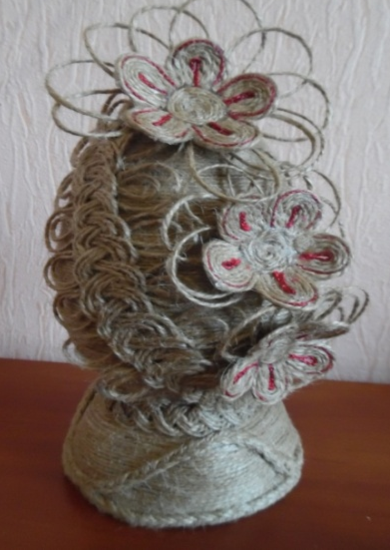
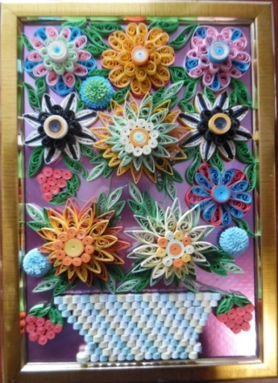
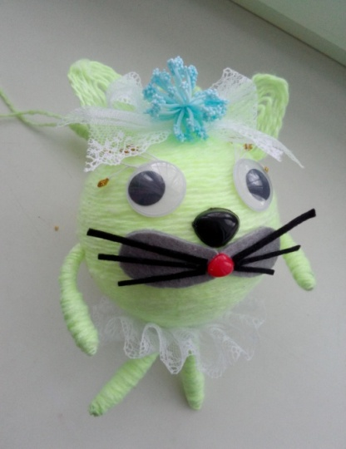
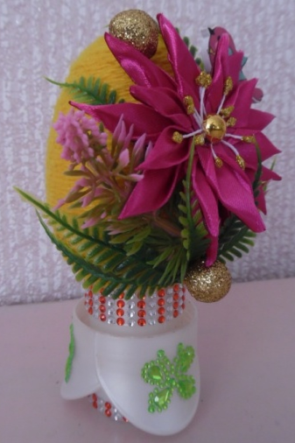
Освітні компоненти за вибором:
Художня обробка матеріалів
Декоративні розписи України
Писанкарство
Методика гурткової роботи
Практика з додаткової кваліфікації

Slide 3
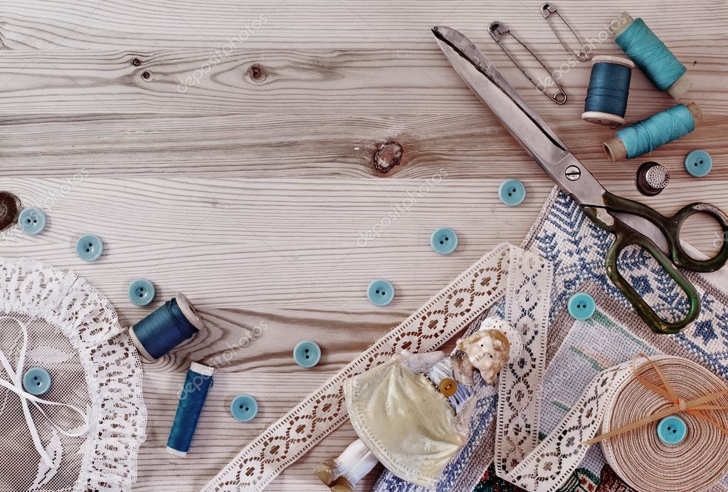
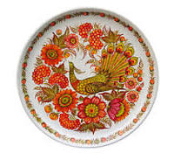

Декоративно-ужиткове мистецтво є невід’ємною частиною художньої культури, воно єднає минуле із сьогоденням, зберігаючи національні художні традиції. Цей вид мистецтва належить до сфер створення матеріальних та духовних цінностей і є потужним джерелом досвіду людства, яке живить сучасну мистецьку культуру.

Slide 4
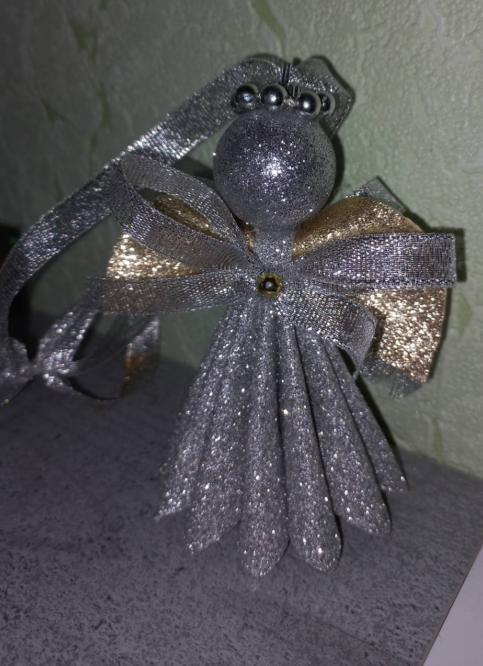
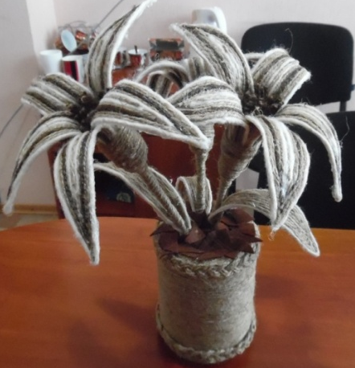
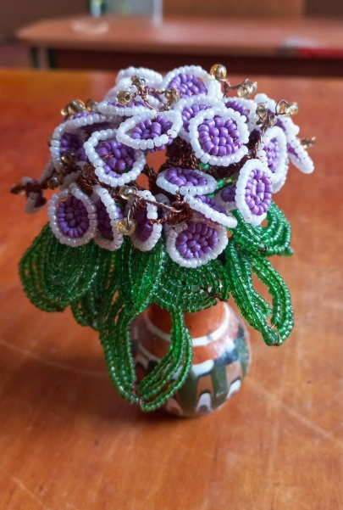
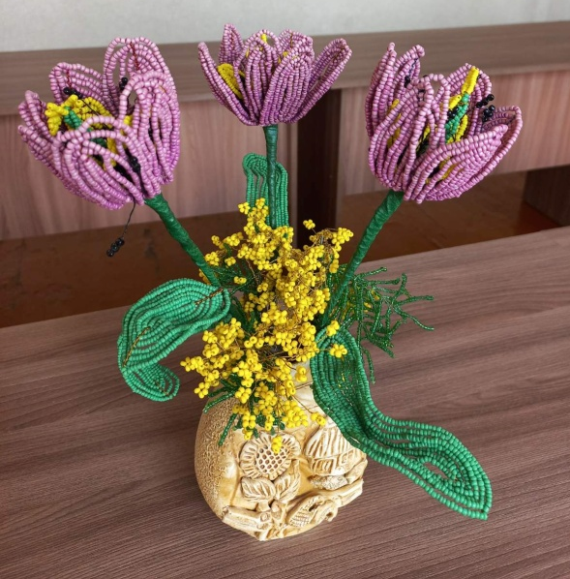
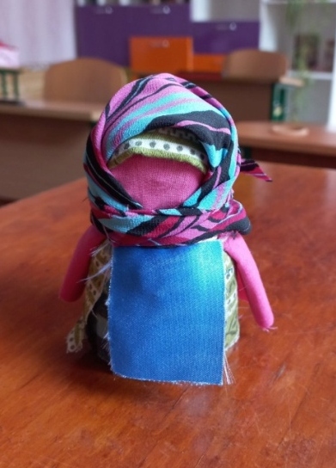
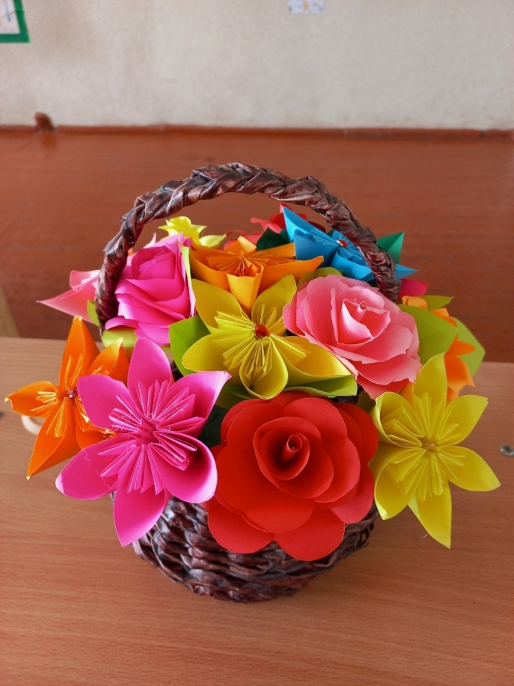
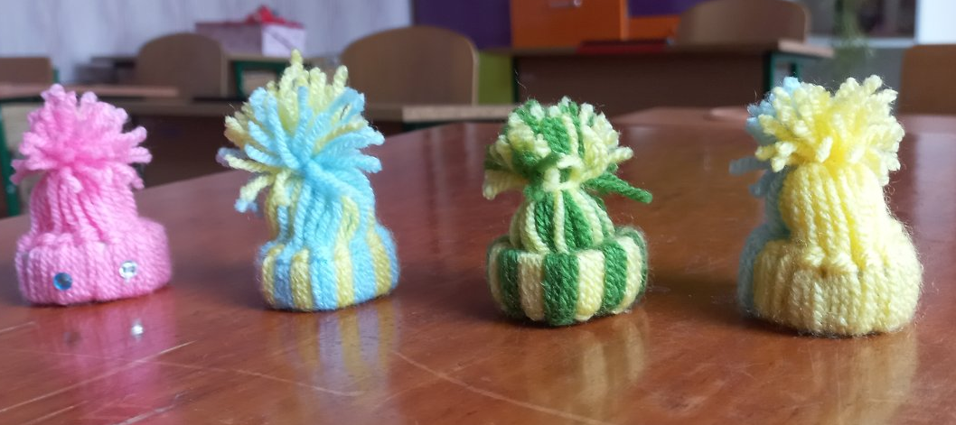
Художня обробка матеріалів включає в себе:
історію розвитку і традиції художньої обробки матеріалів з природніх матеріалів, паперу, тканини, та ін.;
теоретичні основи художніх професій, роботи майстрів і народних умільців;
різновидність технік та технологій художньої обробки матеріалів.;
класифікацію, види та властивості матеріалів, котрі застосовують у художній обробці матеріалів та ін.;
технологію виготовлення виробів з різних матеріалів.;
особливості технологій художньої обробки матеріалів;

Slide 5
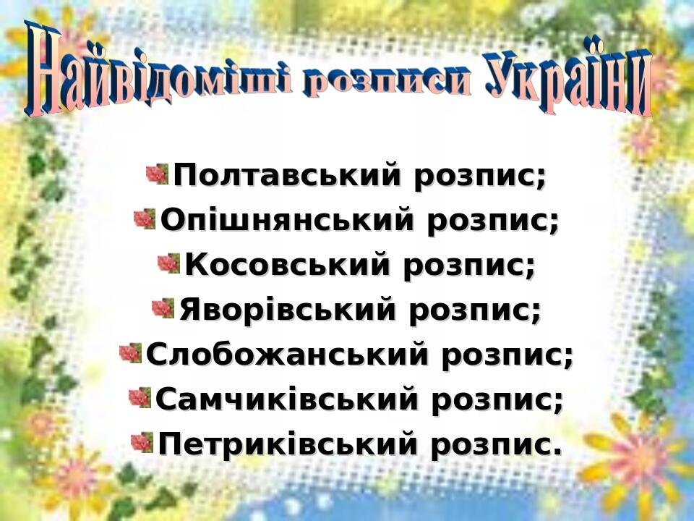
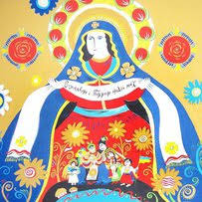
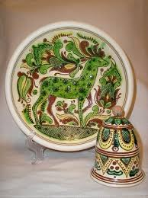
Декоративні розписи України:

Slide 6

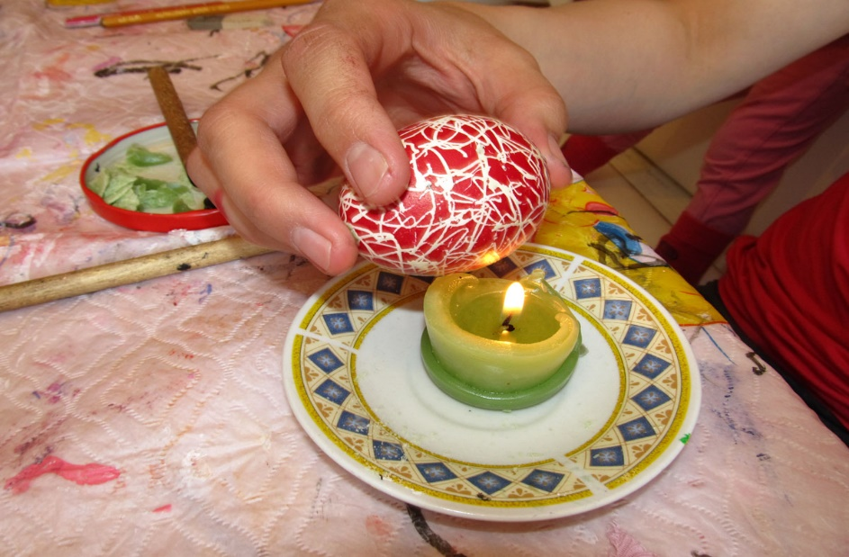
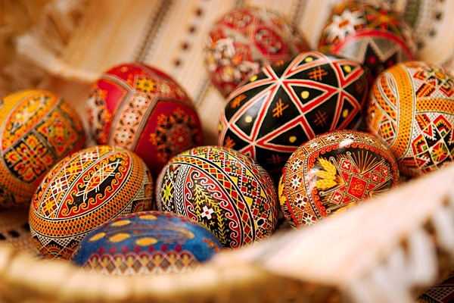
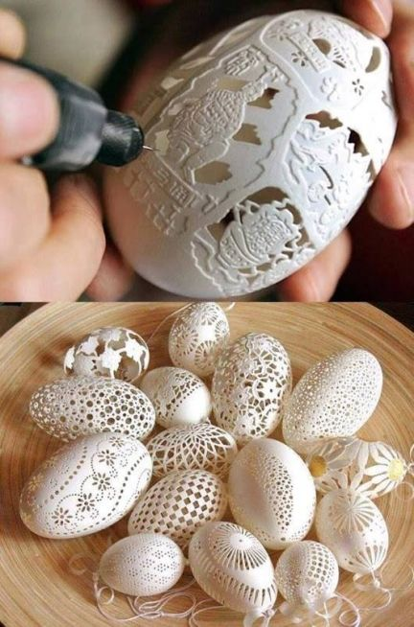
ПИСАНКАРСТВО:
Писанка – символ України, душа українського народу. Це шедеври мініатюрного живопису, в яких український народ показав свій мистецький потенціал, свою здатність до творчого мислення, художнього узагальнення навколишнього світу.

Slide 7
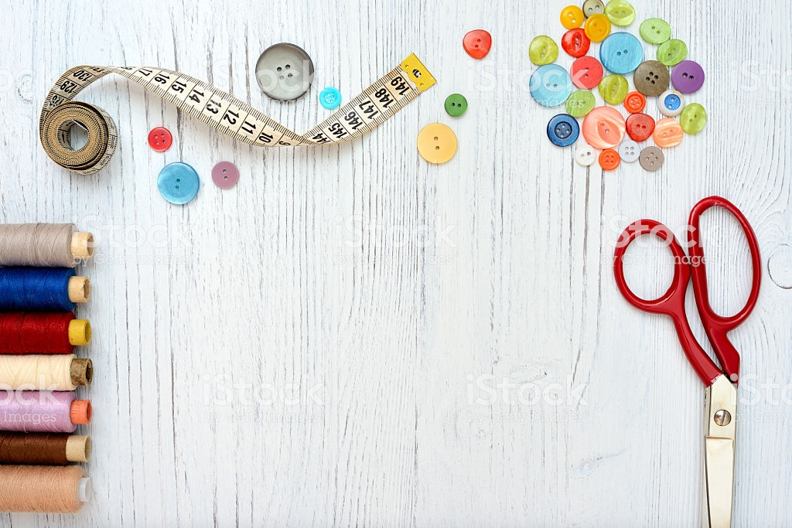
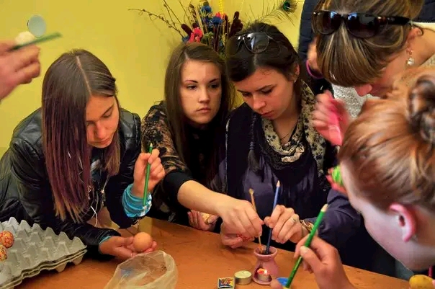
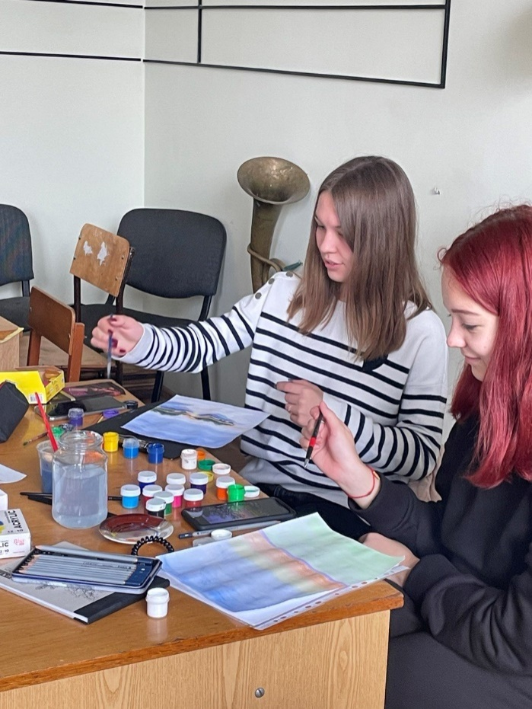
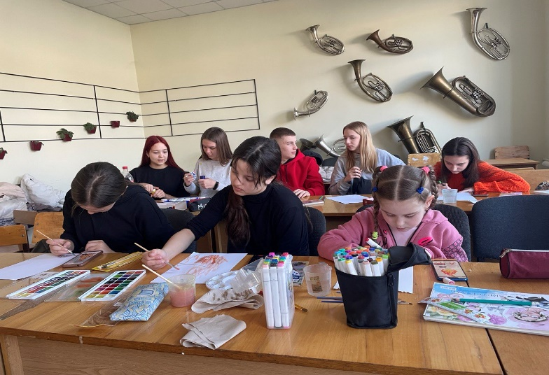
Методика гурткової роботи включає:
1) формування сучасних теоретичних та методичних знань з організації гурткової роботи у закладах загальної середньої освіти та позашкільних навчальних закладах;
2) формування цілісного уявлення про організаційні аспекти гурткової діяльності;
3) ознайомлення здобувачів фахової передвищої освіти з
особливостями функціонування гуртків різної спрямованості;
4) формування знань щодо сучасної класифікації, структури, управління в роботі клубів;
5) формування уміння мислити та діяти: творчо, ініціативно та самостійно – у нестандартних ситуаціях;
6) забезпечення умов для усвідомлення здобувачами фахової передвищої освіти методики організації змістовного дозвілля учнів;
7) ознайомлення здобувачів фахової передвищої освіти з перевагами гурткової роботи у закладах загальної середньої освіти та позашкільних навчальних закладах.

Slide 8
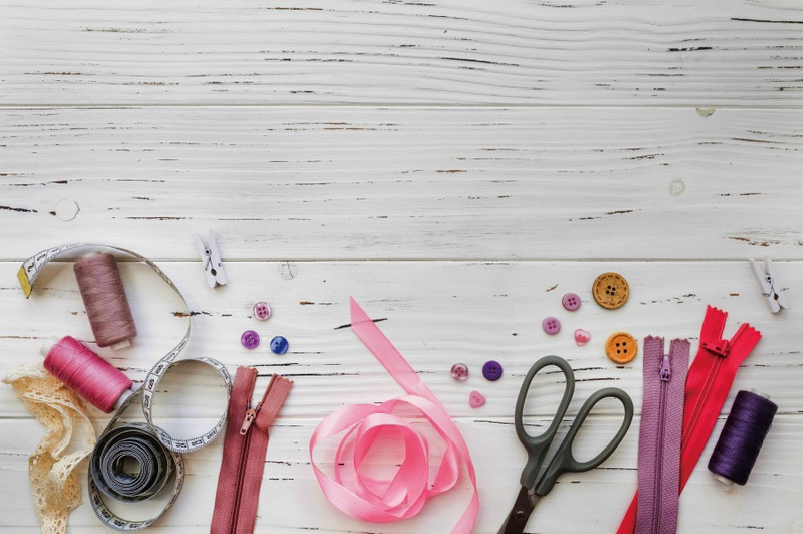
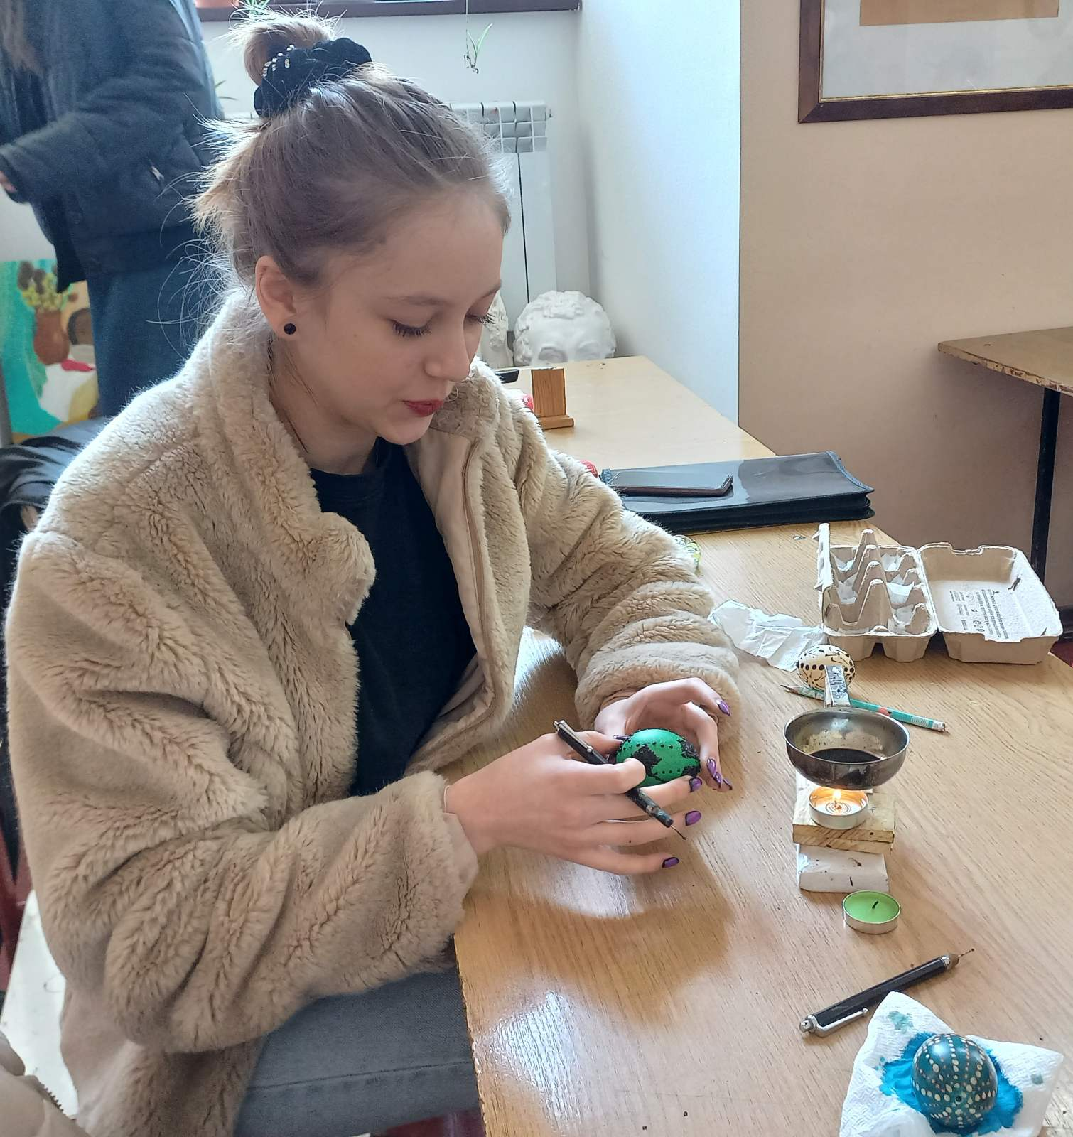
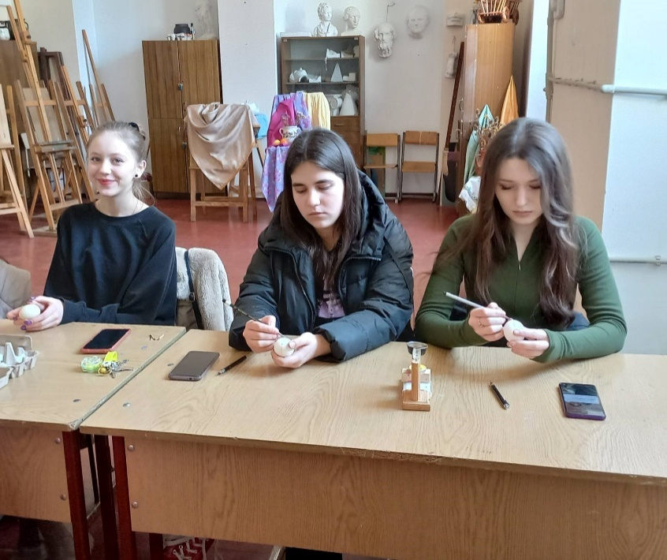
Практика з додаткової кваліфікації:
Під час практики студенти виконують такі види робіт:
знайомляться із навчально-виховним закладом (бесіди з адміністрацією,
керівниками гуртків);
- із матеріально-технічною базою;
- аналізують документацію гуртків, при яких проходять практику;
- знайомляться і аналізують навчально-методичну документацію;
- аналізують теми та розділи навчальної програми гуртків на період практики;
- знайомляться із необхідною навчально-методичною літературою;
- підбирають та виготовляють дидактичні матеріали до занять;
- знайомляться із методичним забезпеченням кабінету гуртка;
- виконують обов’язки керівника гуртка (розробляють плани-конспекти занять згідно календарного планування і застосовують їх на практиці; індивідуально працюють із учнями);
- аналізують свою педагогічну діяльність і ведуть педагогічний щоденник,
- готують звітну документацію з практики, матеріали за завданням методиста.

Slide 9
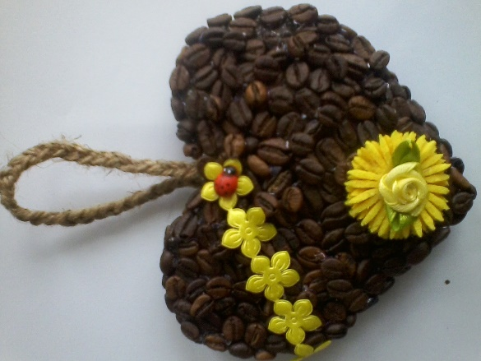
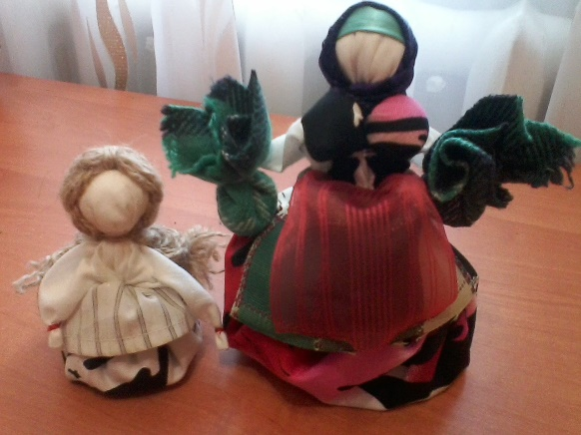
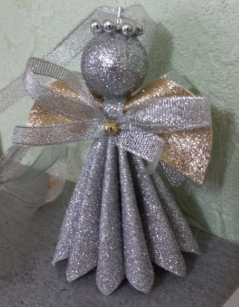
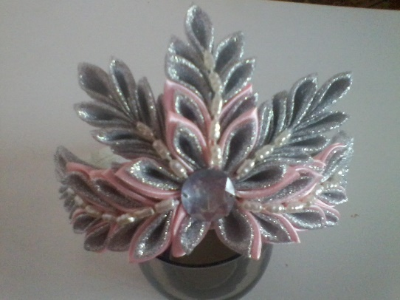
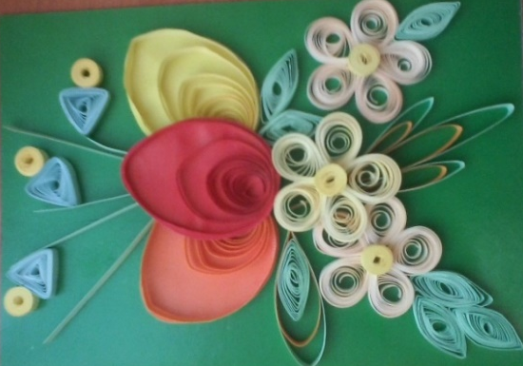

Види гурткових занять:
Проєктування та виготовлення виробів з використанням різних технік - вишивка, аплікація, скрапбукінг, бісероплетіння, вишивання, паперопластика, оригамі, робота з природними матеріалами, тощо

Slide 10
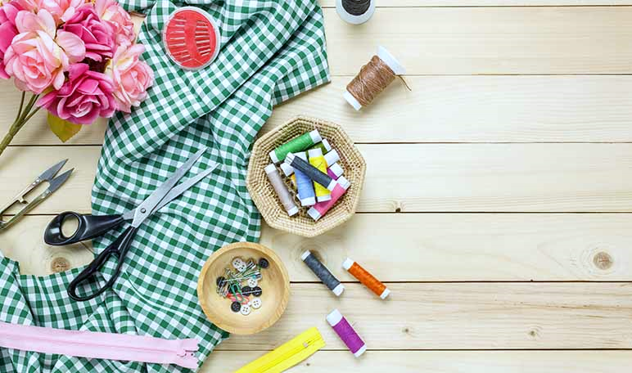
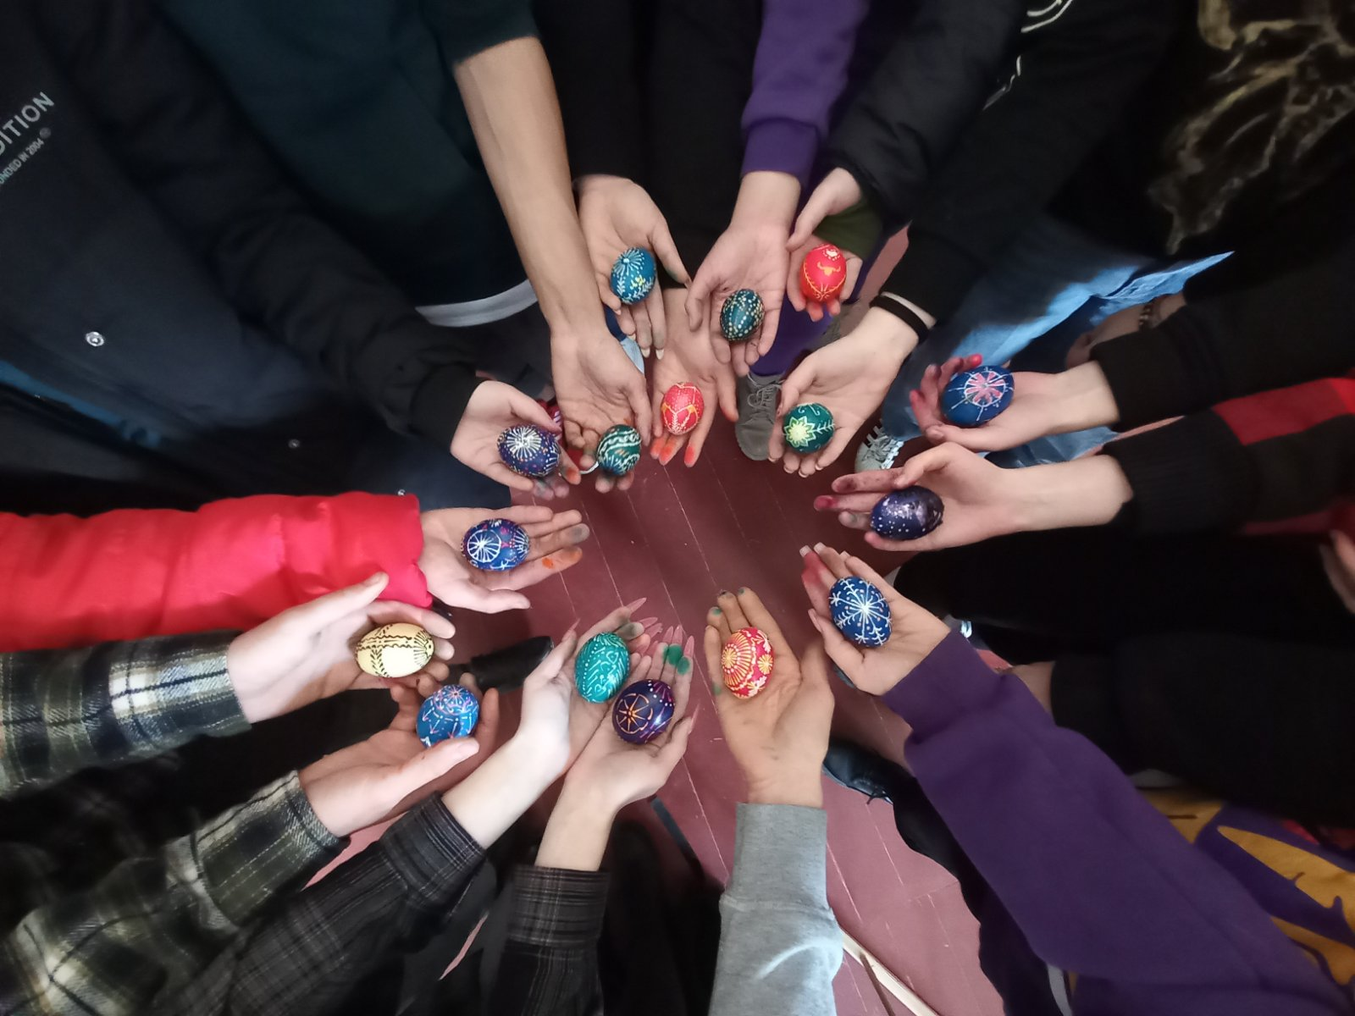
Дякую
за увагу

